Slide 1
Photoshop Création de UI Elements
Pour Webdesigner
Classe #1 - Youcode

Slide 2
Sommaire
Navbar
Button
Contact form
Slider
Progress bar
Remise de votre travail

Slide 3
Navbar
Navbar simple
Navbar dérgradé
Navbar incorporé

Slide 4
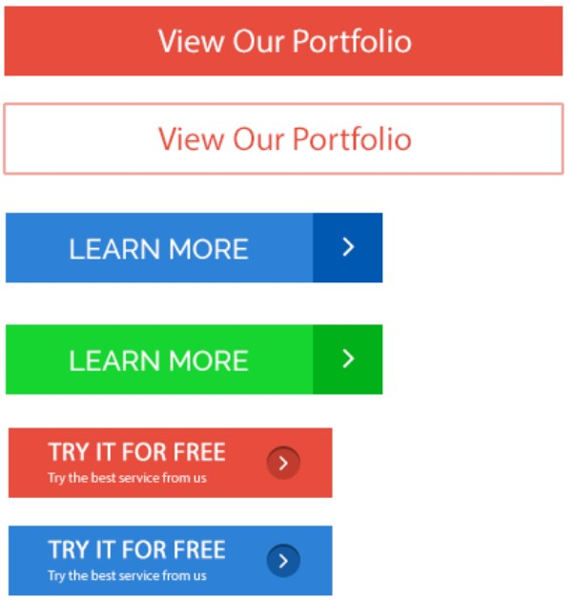
Button

Slide 5
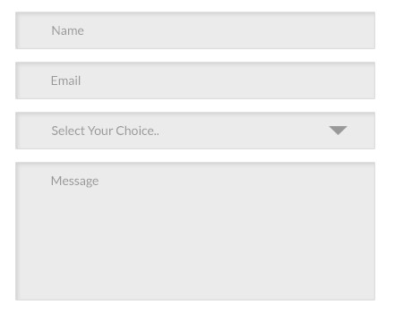
Contact form

Slide 6
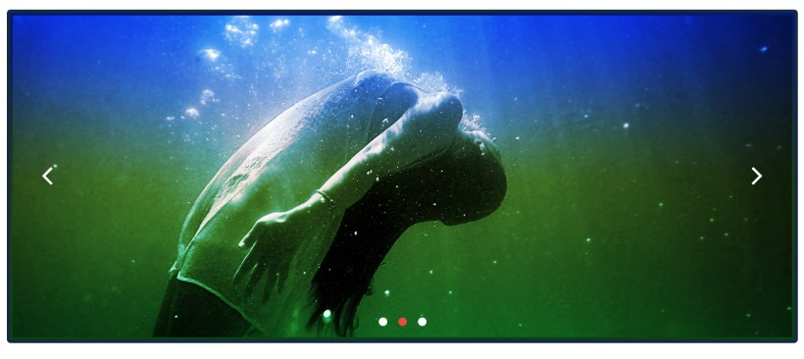
Slider

Slide 7
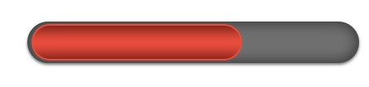
Progress bar

Slide 8
Remise de votre travail
Remettez votre fichier PSD sur lequel vous avez travaillé vos UI sur le Git de la formation.
Photos disponibles dans le dossier Simulation

